Slide 1
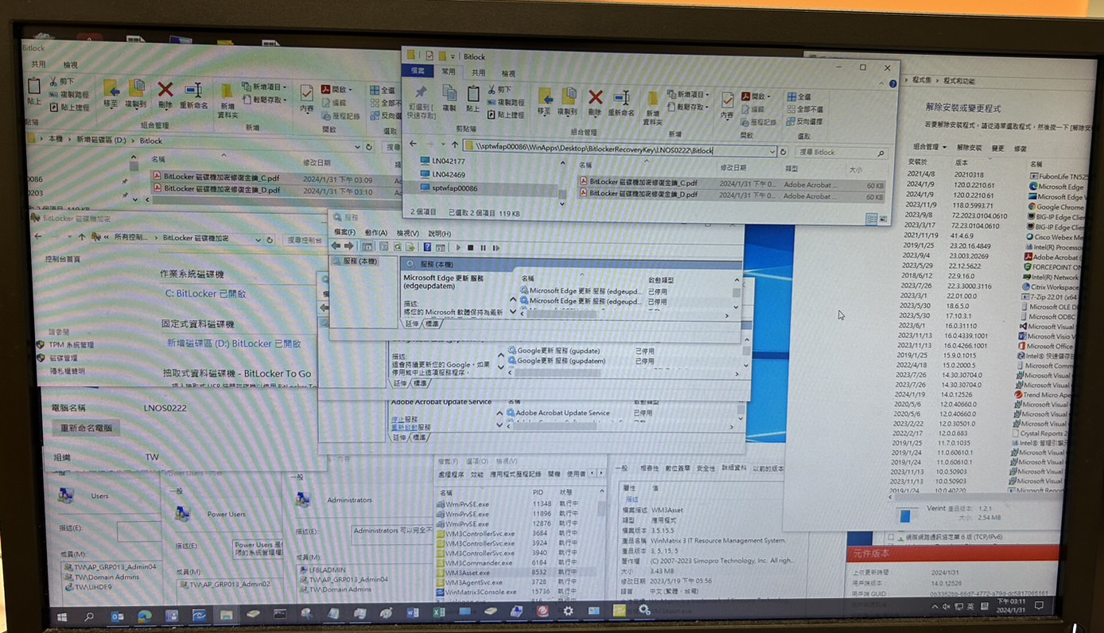
1
2
3
7
8
4
5
9
6
10
11

Slide 2

本地Bitlocker金鑰位置(日期需為作業日期)
公槽Bitlocker金鑰位置\\sptwfap00086\Winapps\desktop\bitlockerrecoverykey\LNxxxxxx(日期需為作業日期)
Bitlocker已上鎖畫面(控制台>大圖示>Bitlocker磁碟機加密)
LN
User、PowerUser、Administrators群組(電腦管理>本機使用者和群組)
WM3Asset執行中&版本(工作管理員>詳細資料 & 右鍵WM3Asset.exe>內容>詳細資料)
Google、Edge、Adobe關閉自動更新(系統管理員執行服務>對其點兩下>已停用)
控制台軟體版本(Line群組記事本內所有軟體及其版本拍進去，包括日期)
關閉IPV6(勾勾取消掉)
趨勢防毒版本(點螢幕右下方 後右鍵趨勢，元件版本)
日期時間

Slide 3
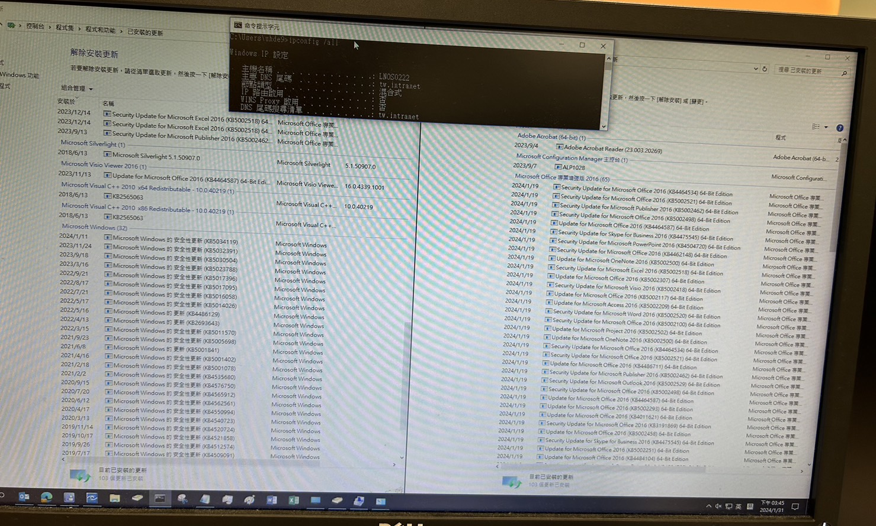
LN
Windows & Office版本及更新日期
日期時間
1
2
3

